Slide 1
Україна в роки Другої світової війни (1939 – 1945 рр.)
  Пакт Молотова-Ріббентропа. Входження західноукраїнських земель до складу СРСР.
  Напад Німеччини на СРСР, невдачі Червоної армії в боях на території України 1941 – 1942 рр.
  Встановлення фашистського окупаційного режиму.
  Рух опору на окупованій території України.
  Визволення України.

Slide 2
  Пакт Молотова-Ріббентропа.
Опорні дати:
23.08.1939 – радянсько – німецький пакт про ненапад;
01.09.1939 – початок Другої світової війни;
17.09.1939 – вступ Червоної Армії до Західної України;
15.11.1939 – входження Західної України до складу УРСР;
02.08.1940 – входження Бессарабії та Північної Буковини до складу УРСР

Slide 3
Різні дослідники по – різному називають сам факт входження українських земель до складу УРСР напередодні Другої світової війни: «анексія» (Д.Боффа), «включення» (Н.Верт), «формальна інкорпорація, назване возз»єднанням» ( А.Жуковський, О.Субтельний), «возз»єднання, що мало характер акції окупаційного типу» (С.Кульчицький).

Slide 4
Українське питання на передодні ІІ Світової війни
Англія, Франція, США
Збереження існуючих кордонів, визначених Версальсько – Вашингтонськими домовленостями
СРСР
Об»єднання всіх українських земель
Україна
Німеччина
Україна як сировинна база
Драматизм ситуації полягав у тому, що український народ самостійно не міг вирішити власну долю. Все залежало від великих держав та співвідношення сил.

Slide 5
«… Если мы примем предложение Германии о заключении с ней пакта о ненападении, она, конечно, нападет на Польщу и вмешательство Франции и Англии в эту войну станет неизбежным. Западная Европа будет подвергнута серьёзным волнениям и беспорядкам. В этих условиях у нас будет много шансов остаться в стороне от конфликта и мы сможем надеяться на наше выгодное вступление в войну».
И.Сталин
Из выступления на заседании
Политбюро ЦК ВКП(б).
19.08.1939

Slide 6
«… В интересах СССР – Родины трудящихся, чтобы война разразилась между Рейхом и капиталистическим англо – французким блоком. Нужно сделать всё, чтобы эта война длилась как можно дольше в целях изнурения двух сторон. Именно по этой причине мы должны согласиться на заключение пакта, предложенного Германией, и работать над тем, чтобы эта война, объявленная однажды, продлилась максимальное количество времени…»
И.Сталин
Из выступления на заседании
Политбюро ЦК ВКП(б).
19.08.1939

Slide 7
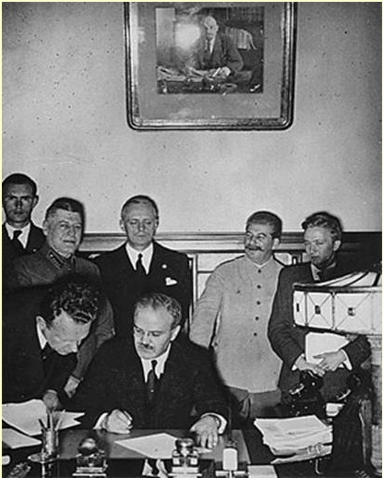
Радянсько – німецький договір про ненапад
Німеччина пішла на підписання пакту, щоб мати можливість вести війну проти Франції та Англії.
Офіційна версія - СРСР пішов на підписання пакта для уникнення втягнення країну у війну.
Неофіційна версія - СРСР підписав пакт про ненапад з Німеччиною для розв»язання Другої світової війни.

Slide 8
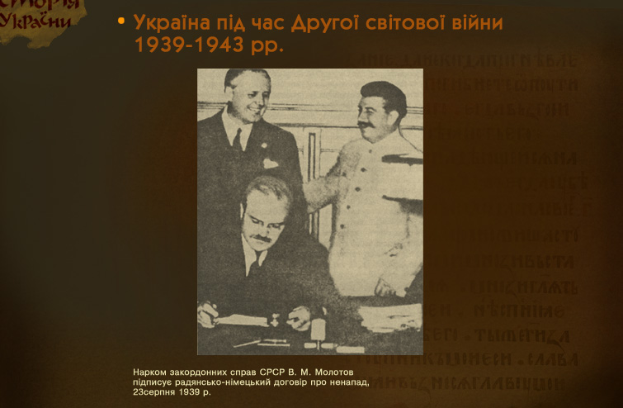

Slide 9
23 серпня 1939 р. В. Молотов і Й. Ріббентроп підписали радянсько-німецький пакт про ненапад. Таємним протоколом передбачалося розмежування сфер інтересів обох держав, а Західна Україна поряд з іншими територіями мала увійти до складу СРСР. Лемківщина та Холмщина потрапляли до німецької зони.

Slide 10
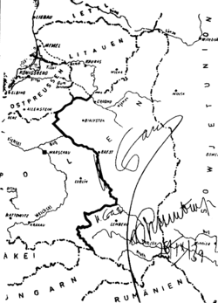
Таємний протокол
На основі документа ( с.8 підручника) визначте:
Про які домовленості йде мова у документі?
Чому цей документ потребував «суворої таємниці»?

Slide 11
Початок другої світової війни
01.09.1939 – напад Німеччини на Польщу.
03.09.1939 – Англія та Франція оголосили війну Німеччині.
17.09.1939 – наступ військ Червоної Армії та вступ її на територію Польщі.
«… війна точиться між двома групами капіталістичних країн… за переділ світу, за панування у світі! Ми не проти, щоб вони добряче побилися і послабили один одного. Непогано, якщо руками Німеччини буде розхитано найбагатші капіталістичні країни ( особливо Англію). Гітлер, сам цього не розуміючи і не бажаючи, підриває капіталістичну систему… Ми можемо маневрувати, підштовхувати одну сторону проти іншої, щоб глибше втягнулися у бійку».
Й.Сталін
З бесіди з керівниками Комінтерну
07.09.1939

Slide 12
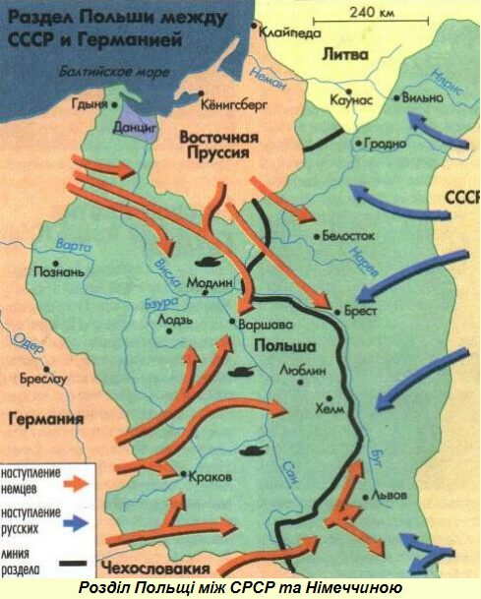
28.09.1939 – «Договір про дружбу і кордон» між СРСР та Німеччиною та додатковий таємний протокол до нього.
Ліквідація Польщі як держави;
Литва переходить до сфери впливу СРСР;
Люблінське та частина Варшавського воєводств переходять до сфери впливу Німеччини.
Західна Білорусія та Західна Україна ввійшли до складу СРСР.

Slide 13
Рішення Політбюро ЦК ВКП(б) від 26.09.1939
06.10.1939 військова рада Українського фронту призначила вибори до Народних Зборів Західної України
26 – 28.10.1939 – робота Народних Зборів Західної України
22.10.1939 – вибори до Народних зборів Західної України
04.12.1939 – утворення 6 областей Західної України:
Волинської;
Дрогобицької;
Львівської;
Рівненської;
Станіславської;
Тернопільської.
15.11.1939 – Західна Україна увійшла до складу УРСР

Slide 14
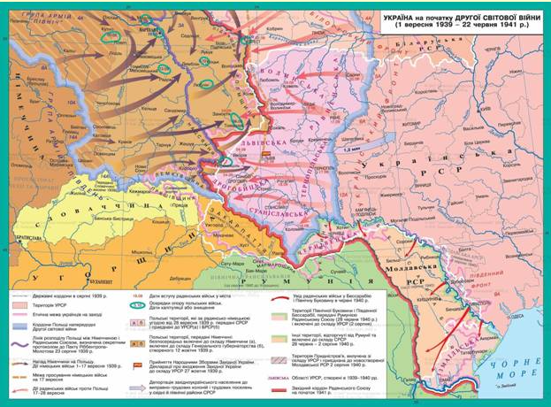

Slide 15
Входження Бессарабії і Північної Буковини до СРСР і УРСР.
28.06.1940 – Румунія дала згоду на передачу СРСР Бессарабії та Північної Буковини.
28.06.1940 – війська Південного фронту вступили на територію Бессарабії та Північної Буковини.
02.08.1940 – приєднання Північної Буковини та Південної Бессарабії до складу УРСР.
15.08.1940 – утворення Молдавської РСР з решти територій Бессарабії та Молдавської Автономної РСР

Slide 16
28 вересня СРСР і Німеччина уклали договір про дружбу.
11 лютого 1940 р. в Москві була підписана економічна угода, згідно з якою на 15 травня 1941 р. Німеччина отримала від СРСР 632 тис. тонн хліба, 232 тис. тонн бензину, 23,5 тис. тонн бавовни, 50 тис. тонн марганцю, 900 кг платини.

Slide 17
Радянізація західних областей України
Радянізація - політика запровадження в усіх сферах життя населення нових територій радянської моделі тоталітаризму. Проводилась із застосуванням репресій.
Радянізація супроводжувалася Депортацією – примусове переселення людей до іншого регіону країни або їх вислання за межі держави.

Slide 18
Формування органів влади за зразком органів влади СРСР;
арешти та заслання колишніх чиновників
Заборона всіх політичних партій та громадських організацій; арешти та заслання членів політичних партій
Радянізація західних областей України
Колективізація
Націоналізація
індустріалізація
Безкоштовна медична допомога, освіта;
Соціальне забезпечення;
Ліквідація неписьменності, розвиток науки, літератури, мистецтва

Slide 19
  Напад Німеччини на СРСР, невдачі Червоної армії в боях на території України 1941 – 1942 рр.
22 червня 1941 р. Німеччина напала на СРСР. Сконцентровані в мобільні угруповання „Північ”, „Центр” і „Південь” німецькі армії швидко просувалися на Ленінград, Москву та Київ. Уже 16 липня Гітлер ставив питання про приєднання до третього рейху радянських територій – України, Білорусії, Прибалтики та інших районів.

Slide 20
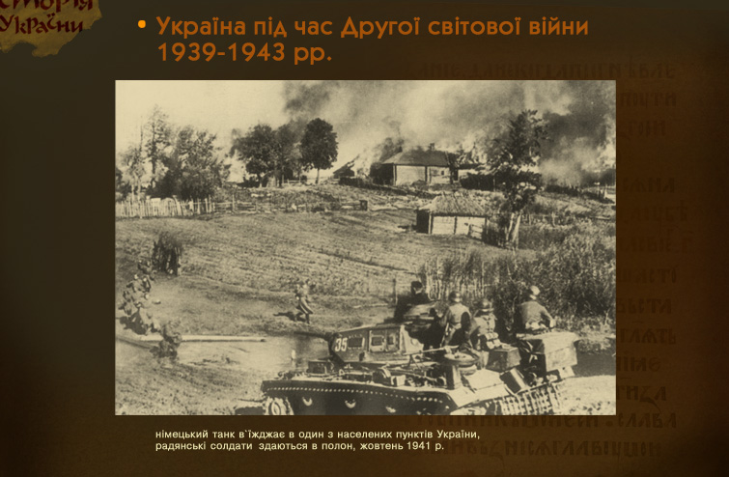

Slide 21
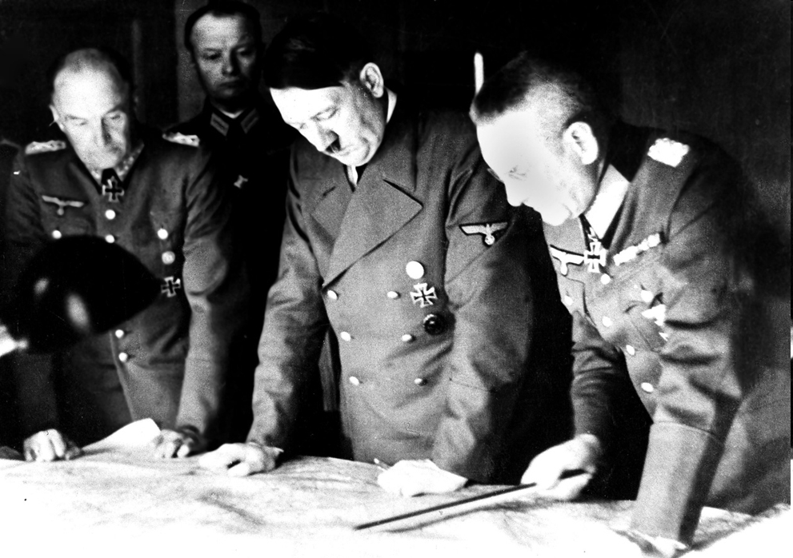
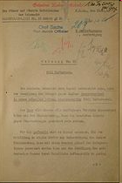
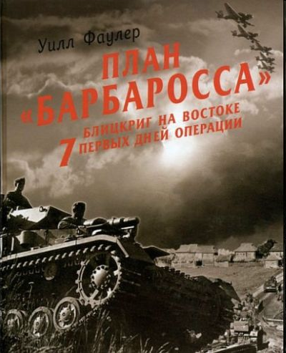
План «Барбаросса» (нім. Fall Barbarossa) — кодова назва плану блискавичної війни Третього Рейху проти СРСР
Адольф Гітлер вивчає театр бойових дій в СРСР з генерал-фельдмаршалом Вальтер фон Браухічем (зліва), а також начальником Генштабу полковником Францем Гальдером, 7 серпня 1941 року.

Slide 22
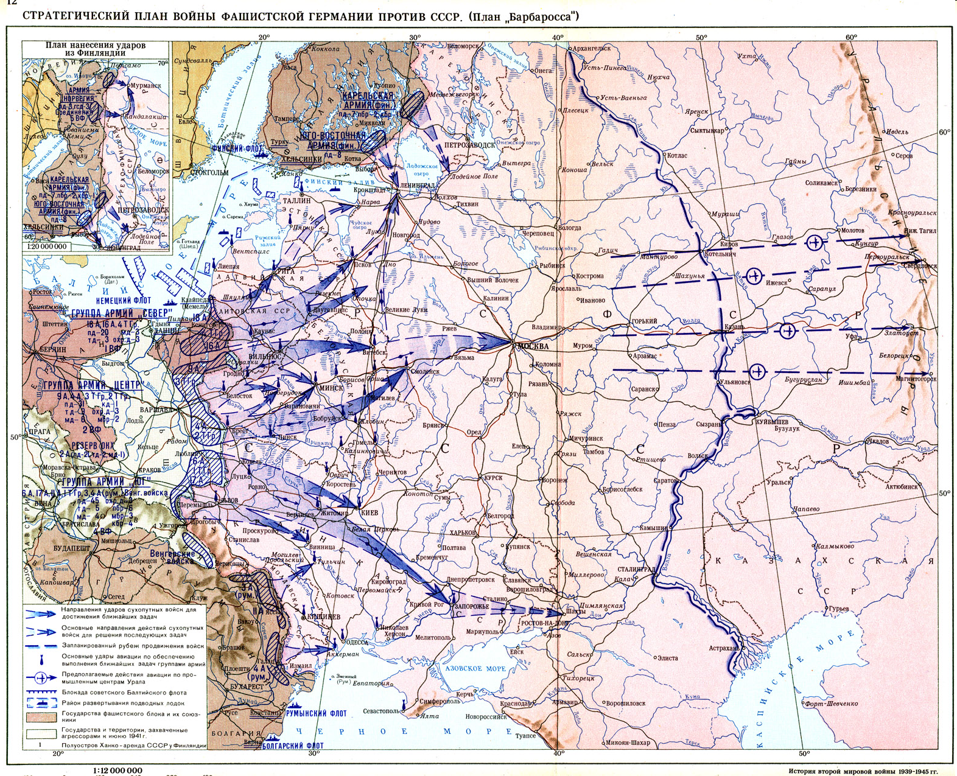

Slide 23
Витяг з плану «Барбаросса»
”
18.12.1940. Ставка фюрера
Цілком таємно. Тільки для командування.
Німецькі збройні сили повинні бути готові розбити Радянську Росію у ході короткочасної кампанії ще до того, як буде завершена війна проти Англії...
Головні сили радянських сухопутних військ, що знаходяться в Західній Росії, повинні бути знищені у сміливих операціях завдяки глибокому, швидкому просуванню танкових груп.
Кінцевою метою операції є створення загороджувального бар`єру проти азіатської Росії по загальній лінії Волга-Архангельськ.

Slide 24
Театр воєнних дій розділяється Прип`ятськими болотами на південну й північну частину. Напрямок головного удару повинен бути підготовлений північніше Прип`ятських боліт...
Групі армій, що діє південніше Прип`ятських боліт, належить з допомогою концентрованих ударів, тримаючи головні сили на флангах, знищити російські війська, що перебувають на Україні, ще до виходу останніх до Дніпра.
З цією метою головний удар завдається з району Любліна в загальному напрямку на Київ. Одночасно війська, що перебувають у Румунії, форсують р.Прут у нижній течії та здійснюють глибоке охоплення противника. На долю румунської армії припадає сковувати російські сили...”

Slide 25
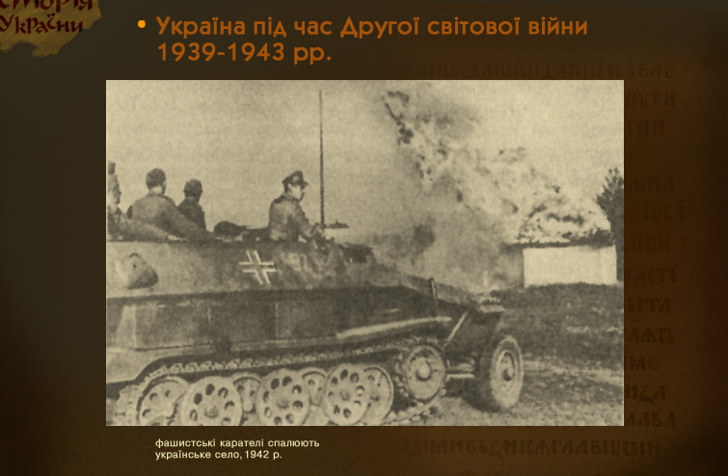

Slide 26
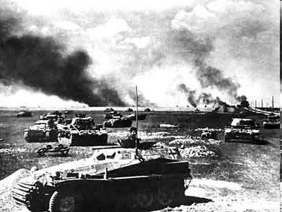
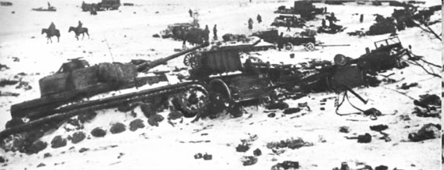
ТАНКОВА БИТВА В РАЙОНІ РІВНЕ-ДУБНО-ЛУЦЬК-БРОДИ
23 – 29 червня 1941 року
Перша велика танкова битва Другої світової війни, в якій з обох сторін взяли участь близько 4 тис. танків (понад 3 тис. радянських і 800 німецьких). Радянські механізовані корпуси, отримавши наказ негайно відкинути передові танкові частини ворога, що прорвались, перейшли у наступ без належної підготовки й авіаційного прикиття. Зустрічний танковий бій завершився майже повним розгромом радянських механізованих корпусів.
Хоча просування ворога затрималось на тиждень, це було досягнуто дорогою ціною: із 4201 танка на Південно-Західному фронті залишилось лише 737. Ворог втратив декілька сот. Удар механізованих корпусів зірвав спобу ворога сходу оволодіти Києвом і дав можливість підготувати оборонні рубежі на підступах до міста. Примусив ворога передчасно ввести в бій резерви.

Slide 27
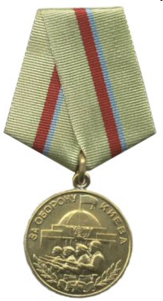
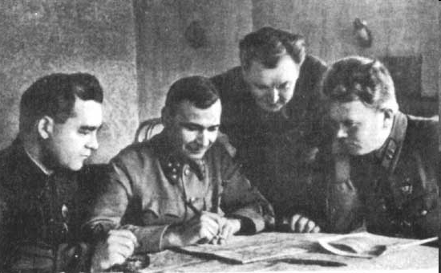
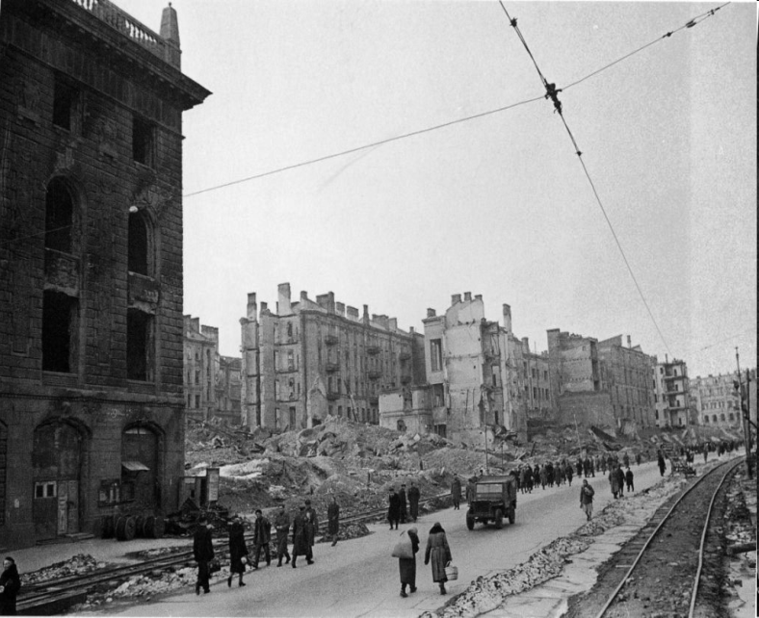
ОБОРОНА КИЄВА
Із 7 липня по 19 вересня 1941 року тривала оборона Києва (72 дні). Понад 665 тис. солдатів потрапило в полон до німців . В бою загинули командувач Південно-Західним фронтом генерал-полковник М.Кирпонос, член Військової Ради М.Бурмистенко, начальник штабу фронту генерал В. Тупіков.
Зліва направо: М. Бурмистенко,
М. Кирпонос, А. Кириченко,
Є. Риков. Серпень 1941.

Slide 28
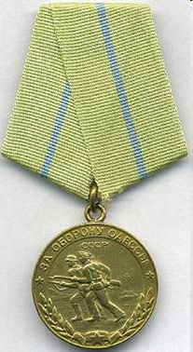
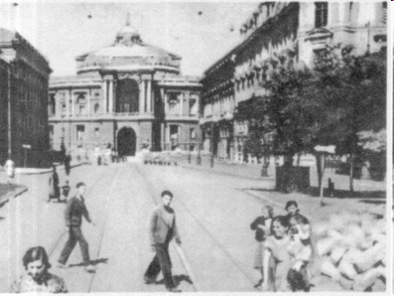
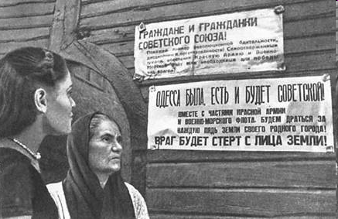
ОБОРОНА ОДЕСИ
Радянські війська, що протягом 73 днів обороняли місто, приковували до себе значні сили ворога, задавши їм великих втрат (понад 300 тис. осіб). Оборона міста давала можливість Чорноморському флоту впродовж 2 половини 1941р. контролювати всю акваторію Чорного моря, загрожуючи узбережжю Румунії та нафтовим родовищам.

Slide 29
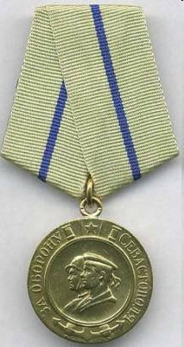
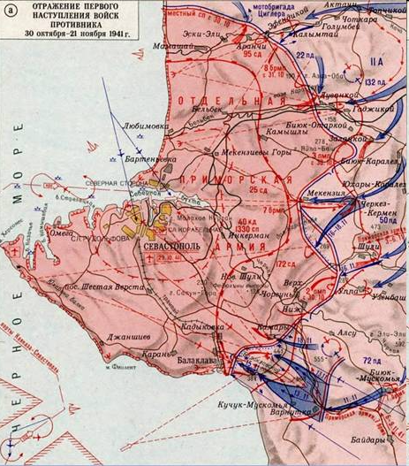
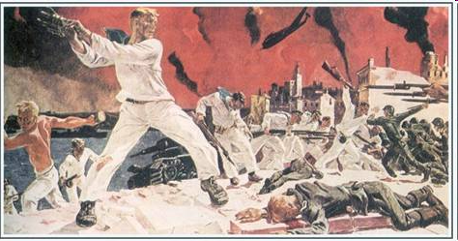
ОБОРОНА СЕВАСТОПОЛЯ
Тривала 250 днів
(із 30 жовтня 1941р.
по 4 липня 1942 р.)
Були зірвані плани
німців щодо зни-
щення Чорномор-
ського флоту СРСР.

Slide 30
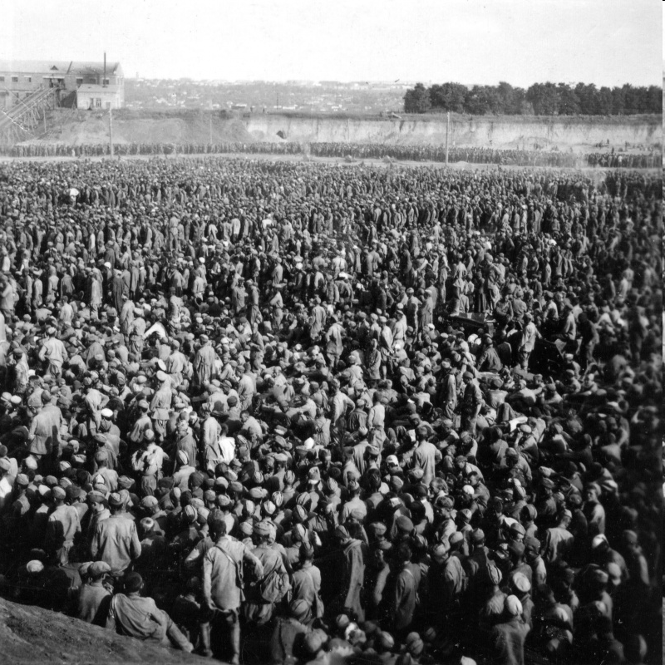
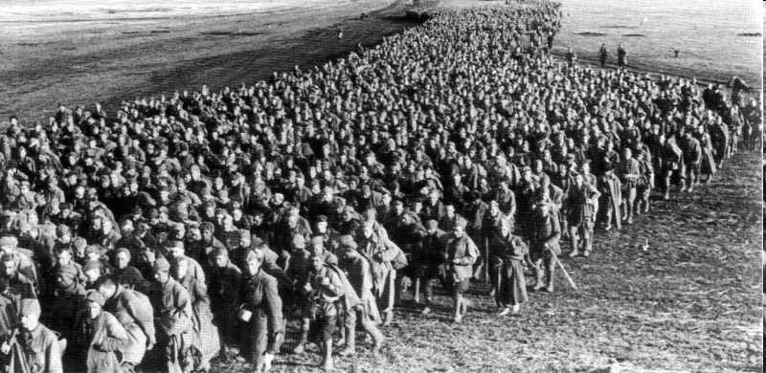
КІЛЬКІСТЬ ВІЙСЬКОВОПОЛОНЕНИХ
(ЗА НІМЕЦЬКИМИ ДАНИМИ)
Полонені червоноармійці
в таборі “Уманська яма”
Колона радянських військово-
полонених в полі під Харковом.
ЗАГАЛЬНА КІЛЬКІСТЬ РАДЯНСЬКИХ ВІЙСЬКОВО-ПОЛОНЕНИХ СКЛАЛА 4,59 МЛН. ЧОЛ.
ПРОТЯГОМ 1941 РОКУ У ПОЛОН ПОТРАПИЛО
2 МЛН. ЧОЛ. (49% ВІД ЗАГАЛЬНОЇ КІЛЬКОСТІ).

Slide 31
До середини серпня 1941 р. німецькі війська захопили Галичину, Західну Волинь, Буковину, Бессарабію. 19 вересня фашисти взяли Київ, у жовтні — Одесу й Харків. До кінця 1941 р. була окупована майже вся Україна.
Основними причинами поразок Червоної армії на початку війни були:
- раптовість нацистського нападу;
- матеріальна непідготовленість до війни, незавершеність процесу переозброєння СРСР;
- відсутність надійних союзників, міжнародна ізоляція Радянського Союзу;
- розпорошення сил Червоної армії на кордонах, масові репресії наприкінці 30-х років проти армійського командного складу;
- некомпетентність воєнно-стратегічного керівництва тощо.

Slide 32
Розгром у грудні 1941 р. під Москвою 38 німецьких дивізій зірвав плани „Бліцкригу”, створивши умови для контрнаступу радянських військ.
22 липня 1942 р., після захоплення гітлерівцями м. Свердловська Ворошиловоградської області, вся територія Української РСР була остаточно окупована.

Slide 33
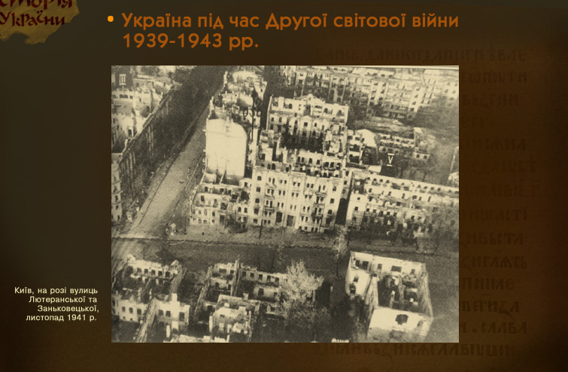

Slide 34
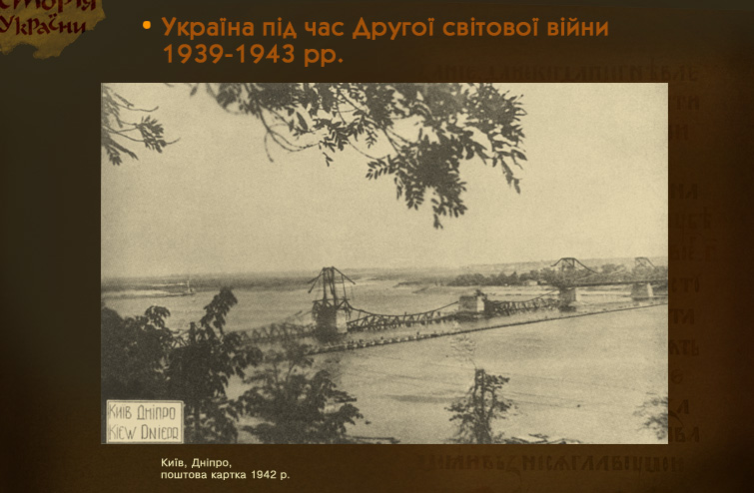

Slide 35
  Встановлення фашистського окупаційного режиму.
У загарбницьких планах фашистів Україна займала особливе місце. Німецьким командуванням був розроблений план «Ост».

Slide 36
ГЕНЕРАЛЬНИЙ ПЛАН “ОСТ”
- Знищити на окупованих територіях 30 млн. мирного населення і військовополонених.
- Виселити протягом 30 років близько 50 млн. поляків, українців, білорусів, естонців, литовців, латишів до Західного Сибіру, на Північний Кавказ, до Південної Америки, Африки.
- Онімечити решту населення окупованих територій, перетворивши його в дешеву робочу силу для 10 млн. німецьких колоністів.
- Знищити СРСР як цілісну суверенну державу.
- Вжити заходів для ліквідації національної культури, середньої і вищої освіти.
- Забезпечити скорочення народжуваності на окупованих територіях.

Slide 37
Рейхскомісаріат Україна
(6 округів із центрами в
Дніпропетровську, Києві,
Мелітополі, Миколаєві,
Житомирі, Рівному).
Дистрикт “Галичина”
(Львівська, Дрогобицька,
Станіславська, Тер-
нопільська області)
РОЗЧЛЕНУВАННЯ
УКРАЇНИ
Прифронтова зона
(Чернігівщина, Сумщина,
Харківщина і Донбас)
Трансністрія
(Одеська обл., частини
Миколаївської, Вінницької обл.,
лівобережні частини Молдавії,
Буковина

Slide 38
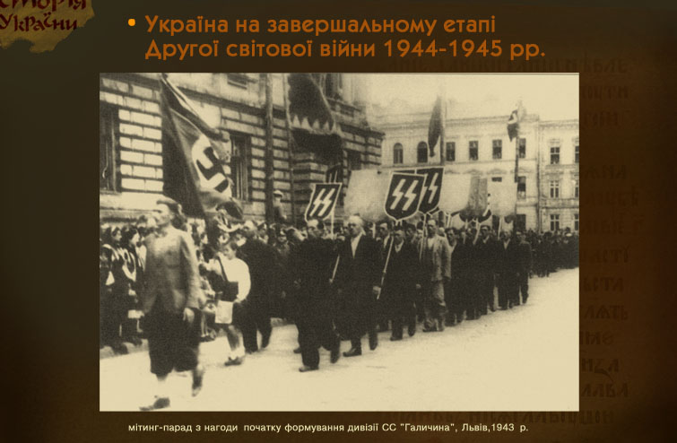

Slide 39
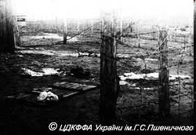
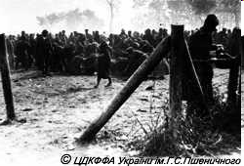
Вид території тюрми для радянських військовополонених і цивільного населення в с. Чкалове Нікопольського району Дніпропетровської області. 1944 р.
Табір військовополонених червоноармійців. Житомир, 1944 р.

Slide 40
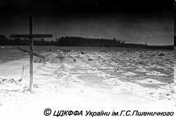
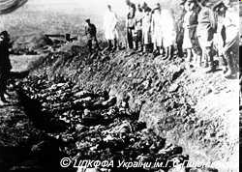
Кладовище стаціонарного табору військовополонених в м. Славуті Кам'янець-Подільської області. Квітень 1944 р.
Розкопки могили розстріляних нацистами радянських громадян в Дробицькому яру. Харків, 1944 р.

Slide 41
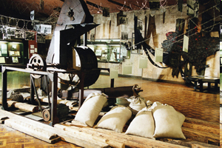
Кісткодробарка, що використовувалась для переробки на добрива людських кісток у створеному гітлерівцями Янівському таборі смерті (м. Львів)

Slide 42
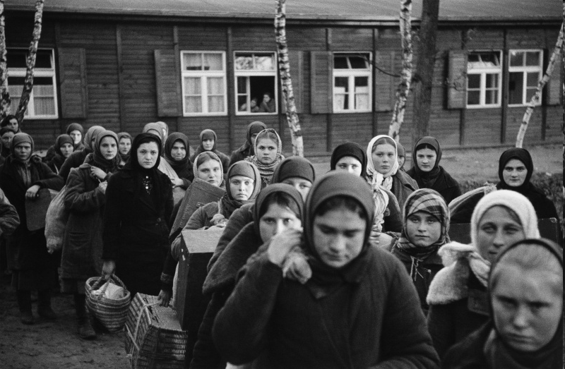
ОСТАРБАЙТЕР-
німецький термін для позначення осіб,які були вивезені гітлерівцями
зі східних окупованих територій під час Другої світової війни на примусові роботи до Німеччини.

Slide 43
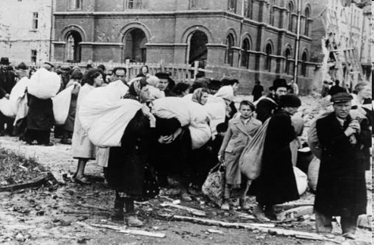
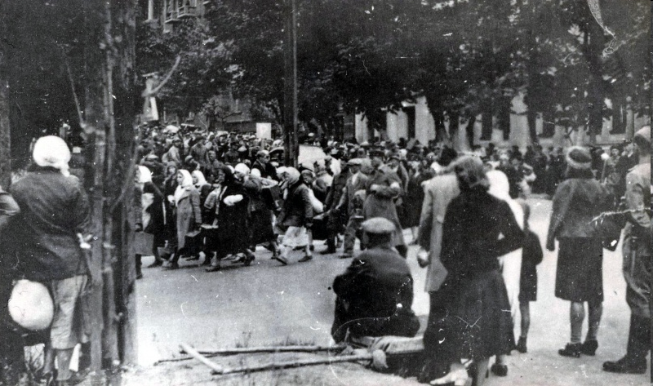
21 липня 1941 р.: мешканці гетто в Дрогобичі (Львівська обл., тоді - Генеральна Губернія) очікують депортації
Відправка жителів окупованого Києва на каторжні роботи в Німеччину

Slide 44
КОЛАБОРАЦІОНІЗМ
Явище, яке притаманне періоду Другої світової війни. Співробітництво урядів або окремих осіб з окупантами.
Серед найзначніших збройних формувань українців у складі німецької армії можна назвати:

Slide 45
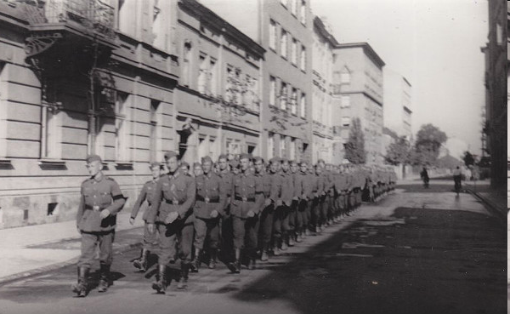
БАТАЛЬЙОН “НАХТІГАЛЬ”
«Нахтігаль» (Нахтіґаль, нім. Battalion Ukrainische Gruppe Nachtigall[1]) — перший з іноземних легіонів Вермахту. Разом з «Роландом» був одним з двох легіонів (батальйонів), створених у Німеччині до початку радянсько-німецької війни. У легіоні були переважно українці. Учасники легіону вірили, що німецька військова підготовка та досвід допоможуть їм у здобутті незалежності України. Більшість учасників легіону після його розпаду в 1942 році стали провідними діячами в УПА.
.
"Нахтіґаль" на вулицях Львова .На чолі колони, схоже, Роман Шухевич. Фото з архіву ЦДВР.

Slide 46
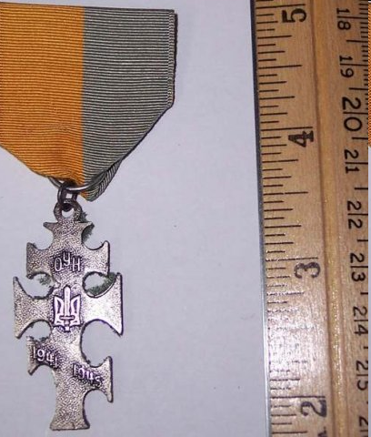
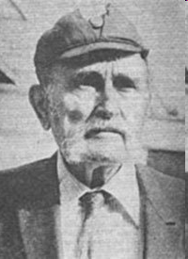
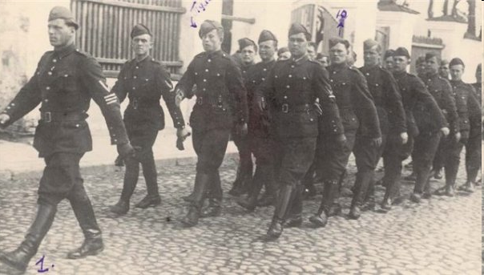
БУКОВИНСЬКИЙ КУРІНЬ
ПЕТРО ВОЙНОВСЬКИЙ
Буковинський ку́рінь — українська добровольча військова частина, утворена в 1919 році.
З серпня 1941 року — напіввійськове формування ОУН, сформоване в основному з українців — жителів Буковини.
Засновником і керівником куреня був полковник Петро Войновський
У вересняі 1941 р. курінь прибув у Київ.
Наприкінці 1941 р. Буковинський курінь був розпущений німцями за націоналістичну діяльність, що йшла врозріз із політикою окупаційної німецької влади. Чимало членів Куреня були репресовані.
Буковинський курінь
на марші в Києві
У 1944 р. окремі частини Буковинського куреня були перекинуті на Західний фронт, де одразу приєдналися до французьких партизанів (рух Опору), що вели бойові дії проти нацистів.

Slide 47

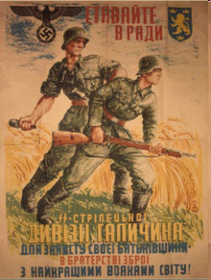
ДИВІЗІЯ СС “ГАЛИЧИНА”
14-а гренадерська дивізія Ваффен СС «Галичина» — підрозділ у складі військ Ваффен-СС Німеччини, що існував у 1943—1945 роках і був укомплектований з українців-галичан. З 19 квітня 1945 року підрозділ отримав нову назву — 1-а Українська Дивізія УНА.
За рішенням Гіммлера дивізія не мала права носити назву «українська», щоб не пропагувати ідею незалежності України.
Під час Львівсько-Сандомирської операції радянських військ під Бродами дивізія потрапила в оточення і була розгромлена. Частина бійців зуміла відступити. Деякі бійці перейшли в УПА.
Агітаційний плакат дивізії «Галичина»

Slide 48
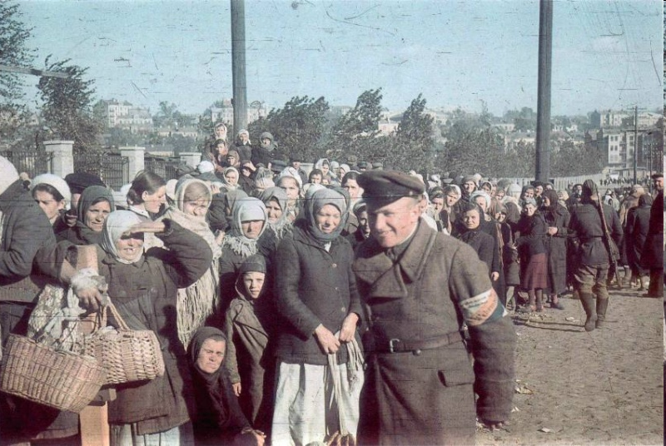
ПОЛІЦЕЙСЬКІ БАТАЛЬЙОНИ
ДОПОМІЖНА ПОЛІЦІЯ.
Збройні формування, створені німцями з метою підтримки “нового порядку” на території України 27 липня 1941 р.. Брали активну участь в акціях окупантів проти партизанів та мирного населення. Частина підрозділів допоміжної поліції у 1943 р. перейшла на бік УПА (близько
5 тис. осіб)
ОХОРОННА ПОЛІЦІЯ. У лютому 1942 р. були створені українські підрозділи для боротьби з партизанами (загалом 50 батальйонів).
У складі німецької армії на 1944 р. воювали 220 тис. українців . На співробітництво з окупантами погодилось близько 1% населення України.
Українські поліцаї підтримують
порядок в колоні жінок в
окупованому Києві .

Slide 49
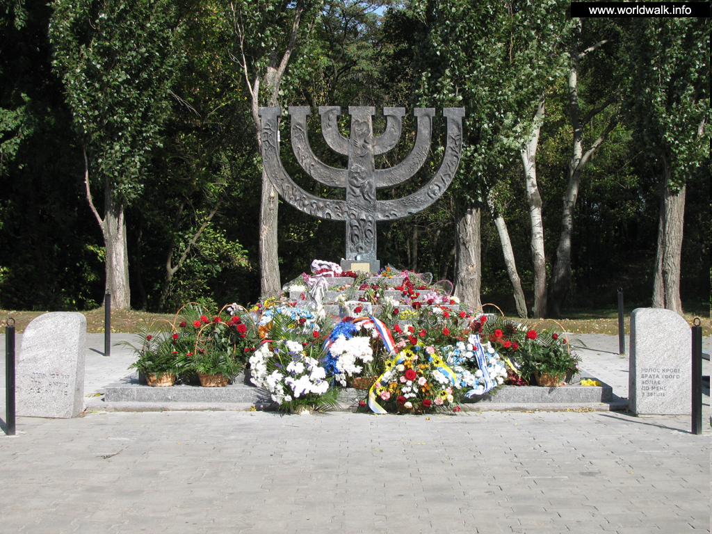
ГОЛОКОСТ-
планомірне і організоване знищення єврейського населення в роки Другої світової війни.
Жертвами голокосту стали
6 млн. євреїв (в Україні –
1,4 млн.).
Це складало близько 63 % європейського і 36 % світового єврейства.
Не існує єдиної точки зору щодо періодизації Голокосту. Одні дослідники вказують на
період 1933 – 1945 рр., інші на 1941 – 1945 рр. –
тобто період масового систематичного знищення.

Slide 50
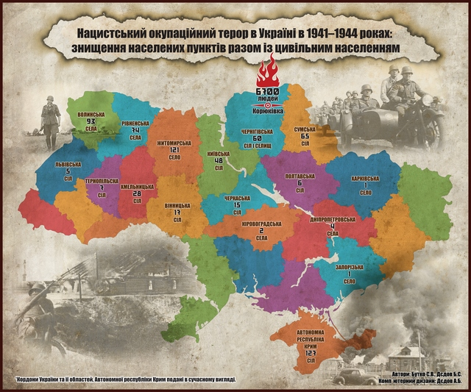

Slide 51
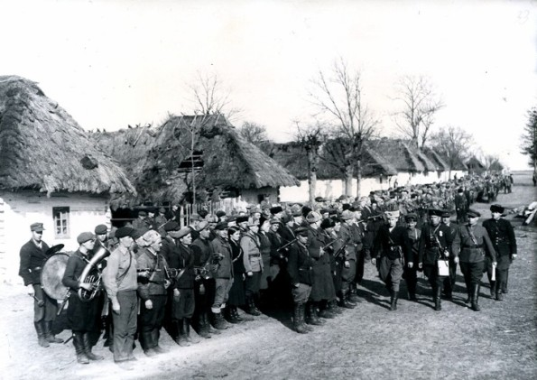
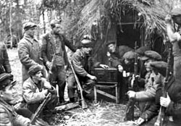
Восени 1941 р. в Україні формувались підпільні обкоми, райкоми, первинні організації і групи ВКП(б). У лісах з'явилися партизанські загони, які очолювали здебільшого ті, хто був здатним здійснювати бойові операції. Але багато загонів було швидко рогромлено німцями.

Slide 52
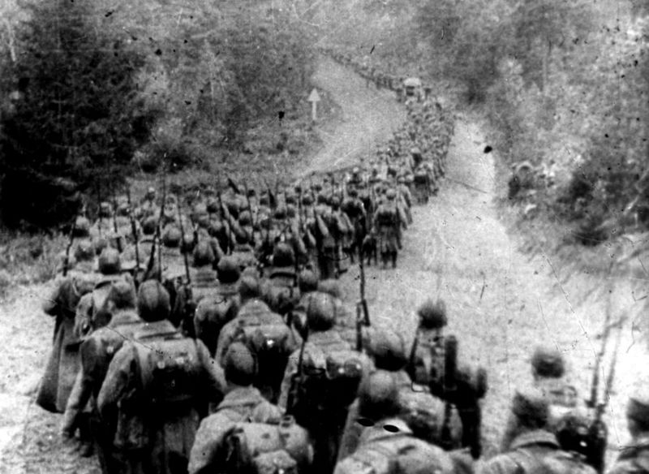
У Москві довелося терміново переглянути довоєнну теорію війни, згідно з якою у разі нападу противника на СРСР бойові дії будуть перенесені на його територію. У 30-х роках було ліквідовано створену в лісах мережу матеріально-технічних баз. Підібрані для можливої партизанської боротьби кадри звинуватили у підготовці замаху на Сталіна і винищили.

Slide 53
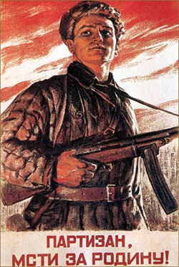
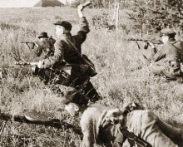
Тепер радянське командування покладало великі надії на організований партизанський рух та підпільну роботу на окупованих територіях. Однак з 3,5 тис. партизанських загонів і диверсійних груп, залишених на окупованій території, влітку 1942 р. діяли лише 22 загони, інші розпалися або були розгромлені. Проти недосвідчених підпільників і партизанів діяли фашистські каральні органи.

Slide 54
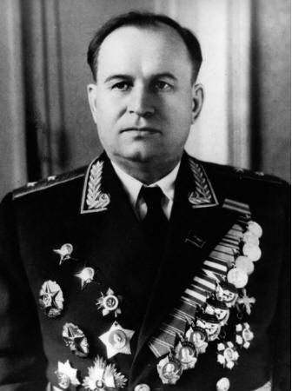
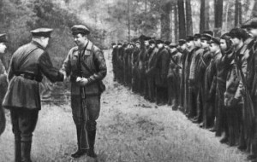
В Україні найбільш сприятливими були умови для таборів партизан на Волині й Поліссі. Рух набрав організованого характеру у 1942 p., коли було створено Український штаб партизанського руху, який очолив Тимофій Строкач. У русі Опору брали участь утікачі-військовополонені, партійні і безпартійні, дорослі і діти.

Slide 55



Відомими командирами радянських партизанів стали С Ковпак, О. Федоров, М. Наумов. Зокрема, партизанські з'єднання С Ковпака пройшли бойовий шлях від Путивля до Карпат. Героїзм учасників рейду блискуче змалював у своїй книзі "Люди з чистою совістю" один з командирів Петро Вершигора.

Slide 56


Slide 57



Slide 58

В українських містах і селах діяли молодіжні підпільні організації. У Миколаївській області до її складу входили старшокласники села Кримки. У вересні 1942 р. - січні 1943 р. підпільна молодіжна організація "Молода гвардія" діяла в місті Краснодоні. До її штабу входили І. Туркенич, О. Кошовий, І. Земнухов, В. Третякевич, С. Тюленін, Л. Шевцова. Молодогвардійці, крім антигітлерівської пропаганди, здійснили низку диверсій і бойових операцій.

Slide 59
у Львові 30 червня 1941 р. - С. Бандера і Я. Стецько (ОУН-Б ) проголосили „Акт відновлення української держави” . Але німецьке командування заарештувало ініціаторів, почалися репресії проти ОУН-Б. Багітьох відправили до концтаборів.
Тоді ОУН-Б вирішило боротися за відновлення української держави, спираючись лише на власні сили. Вона переходить у підпілля. Їм довелося воювати і проти військ фашистської Німеччини, і проти військ Радянського Союзу.

Slide 60



У 1942 р. була сформована Українська Повстанська Армія — УПА. її головнокомандувачем став член проводу ОУН (б) Роман Шухевич. Партизанська армія контролювала частину території Волині, Полісся та Галичини. У своєму складі вона нараховувала близько 30—40 тис. бійців. Конгрес ОУН (б) проголосив своєю метою боротьбу проти більшовизму та нацизму.

Slide 61

У 1944 р. в Карпатах представники довоєнних політичних партій Західної України та східних українців створили Українську Головну Визвольну Раду (УГВР), яка закликала неросійські народи СРСР об'єднатися проти Москви.

Slide 62


Також на західноукраїнських землях діяли польські партизанські загони Армії Крайової (АК) і Армії Людової (АЛ). АК підпорядковувалася польському емігрантському уряду в Лондоні, АЛ — керували комуністи. Стосунки між радянським, українським і польським рухами Опору складались не найкраще. Особливо нетерпимі відносини були між рядянськими партизанами і УПА, між УПА і АК. Протистояння між польським і українським населенням на Волині призвело до справжньої трагедії (трагедія Волині 1943 р.)

Slide 63


Таким чином, рух Опору в Україні в роки Другої світової війни увібрав боротьбу як проти фашистських окупантів, так і за створення Української держави. Комуністичний і націоналістичний партизанський та підпільний рух наближали час перемоги. Однак вони залишались на різних політичних позиціях, тому радянські війська й УПА перебували у стані відкритої війни.

Slide 64


2 лютого 1943 р. оточені гітлерівські частини капітулювали. Перемога під Сталінградом була початком докорінного переламу в ході Великої Вітчизняної та Другої світової воєн.

Slide 65

Радянські генерали М.Крилов, В.Чуйков, К.Гуров. О.Родимцвев
під Сталінградом (1942 р.)

Slide 66


З кінця грудня 1942 р. розпочалось визволення України від німецько-фашистських загарбників. 16 грудня 1942 р. Воронезький та Південно-Західний фронти перейшли у наступ. Першими на землю України вступили війська 1-ї гвардійської армії генерала В.Кузнецова, які 18 грудня 1942 р. вибили окупантів із с.Півнівки Міловського району на Луганщині.

Slide 67


9 лютого 1943 р. ворожі частини розпочали потужний контрнаступ. У кінці лютого між Північним Донцем і Дніпром точилися жорстокі бої. Недооцінка Ставкою можливості контрудару призвела до втрати північно-східних районів Донбасу та Харкова.

Slide 68


Курська битва (5 липня - 23 серпня 1943 р.) була однією з найбільш значних і вирішальних подій Великої Вітчизняної та Другої світової воєн. У ході тактичної оборони та контрнаступу радянськими військами були розгромлені відбірні дивізії вермахту.

Slide 69
Перемога під Курськом відкрила можливість для широкого наступу Червоної Армії на всьому південному напрямку радянсько-німецького фронту.
На Харківському напрямку успішно діяли війська Степового фронту. Вони оточили Харків з трьох боків і в ніч на 23 серпня розпочали штурм міста. До 11 години війська Степового фронту повністю визволили Харків. Більша частина ворожого угруповання, яке утримувало місто, була знищена, решта гітлерівців відступила.

Slide 70

Передбачалось об'єднати захоплені райони у плацдарм для подальшого наступу на Київ, Дніпропетровськ, Запоріжжя з метою витіснення окупантів з території Правобережної України та Криму.

Slide 71
Радянські танки, що переправилися через Дніпро, йдуть на бойове завдання

Slide 72
Битву за звільнення від гітлерівців Лівобережної України умовно можна поділити на два етапи.
Протягом першого (серпень-вересень 1943 р.) радянські війська розгромили німецькі угруповання наЛівобережній Україні, Донбасі, вийшли до Дніпра в районі Дніпропетровська й створили кілька плацдармів на правому березі.
На другому етапі (жовтень-грудень 1943 р.) радянські війська ліквідували ворожі плацдарми у районіЗапоріжжя та Мелітополя і створили власні стратегічні плацдарми на правому березі Дніпра біля Києва та Кременчука.

Slide 73
Фронти радянських військ, що діяли на території України в 1943-1944 рр.
Воронезький фронт | Степовий фронт | Південно-Західний фронт | Південний фронт
Перший Український фронт (М.Ватутін) | Другий український фронт (І.Конєв) | Третій Український фронт (Р.Малиновський) | Четвертий Український фронт (Ф.Толбухін)

Slide 74


Командування вермахту у своїх планах розраховувало на те, що Дніпро, як багатоводна ріка з високим правим берегом, стане надійним оборонним рубежем. Тут вони сподівались затримати наступ Червоної Армії. Цю захисну лінію гітлерівці назвали «Східним валом».

Slide 75




Наступив кульмінаційний момент битви за Україну. В ніч на 21 вересня 1943 р. розпочалося форсування Дніпра – епопея масового героїзму радянських воїнів.

Slide 76

Радянські війська форсують Дніпро

Slide 77

У ніч на 6 листопада радянські війська розгорнули наступ на північній околиці Києва. Після запеклих боїв 6 листопада 1943 р. столицю України було повністю звільнено від окупантів.

Slide 78
Для того, щоб відзначити героїзм радянських воїнів, проявлений у боях за столицю України, 60-ти стрілецьким, танковим, артилерійським та іншим частинам було присвоєне почесне найменування Київських. 2 438 воїнів були удостоєні високого звання Героя Радянського Союзу.
В боях за Київ пліч-о-пліч з воїнами 1-го Українського фронту брала участь 1-а окрема чехословацька бригада під командуванням Л.Свободи. В період боїв на київському напрямку значну допомогу радянським військам надали партизани, підпільники, місцеве населення.

Slide 79

Автоматники вибивають гітлерівців із будинків (1943 р.)
М.Хрущов у звільненому Києві

Slide 80

Воєнно-стратегічне значення Київської наступальної операції полягає в тому, що вона довершила докорінний перелам війни на радянсько-німецькому фронті і надзвичайно сильно вплинула на хід всієї Другої світової війни.

Slide 81
1944 р. став роком остаточного визволення українських земель від німецько-фашистських загарбників. У лютому 1944 р. в районі м. Корсунь-Шевченківський було ліквідовано велику групу німецьких військ. 26 березня радянські війська вийшли на державний кордон з Румунією. Після того як у першій половині травня 1944 р. був звільнений Крим.
На початку жовтня 1944 р. територія України була повністю визволена від окупантів, а наприкінці того ж місяця війська 4-го Українського фронту вибили ворога із Закарпаття. 29 червня 1945 р. між СРСР і Чехословаччиною підписано угоду про возз’єднання Закарпаття з Українською РСР. 8 травня 1945 р. капітулювала Німеччина, а 2 вересня – Японія. Це означало, що Друга світова війна фактично закінчилася.

